Slide 1


Slide 2



Slide 3

Impossível?

Slide 4

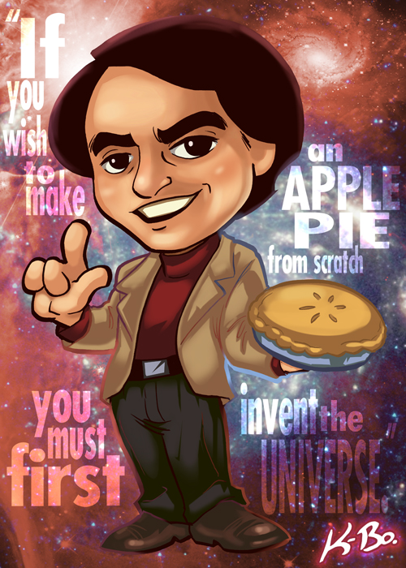



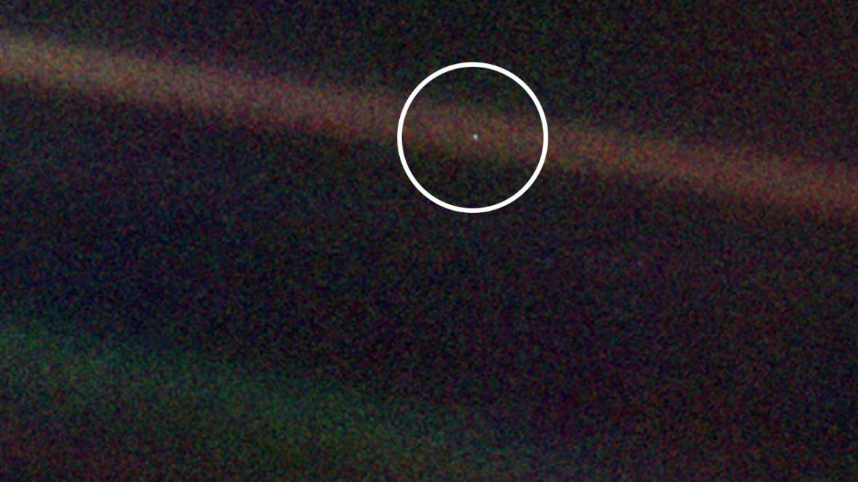
Porque Viajar?
Prazer Pelo Diferente.
MindBlowing.
Medo da Morte (?)
Porque Programação?
Problemas de Lógica.
Matemática.
Esperança.

Slide 5


Meus Maiores Desafios
Tempo
Ideias
VS

Slide 6

Superação
Conseguir organizar os horários.
Planner
Limites
BD
Fracasso
DOCUMENTAÇÃO

Slide 7
Valores
Amizade

